Slide 1

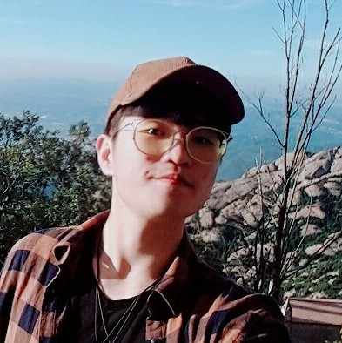
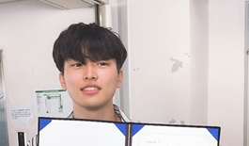
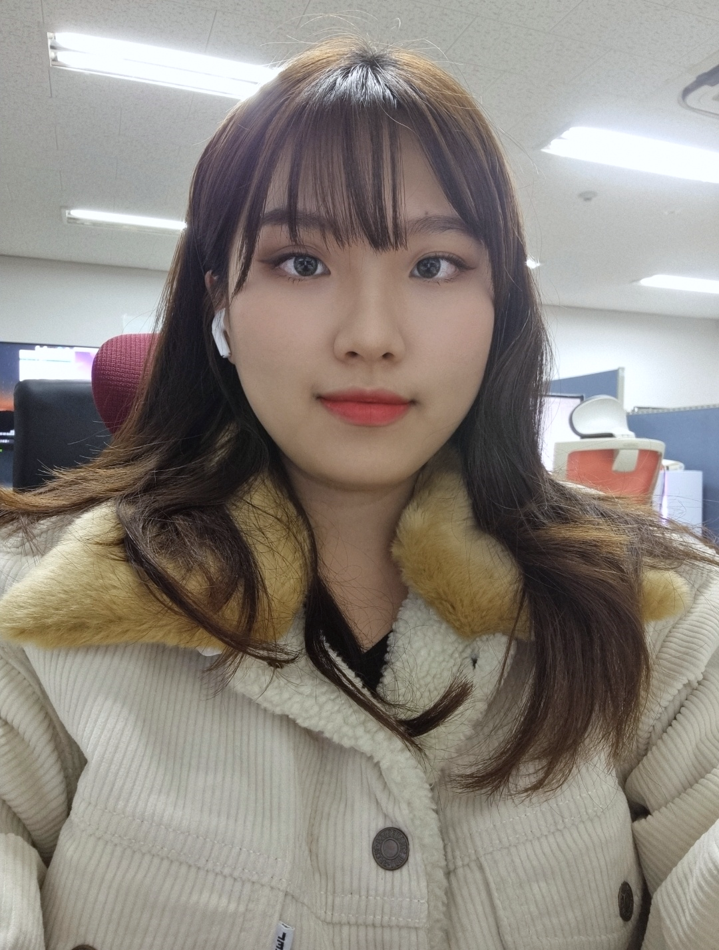

실무중심 산업협력 프로젝트1 제안서
송이버섯한정식
<영화관 분실물 IoT 시스템+>
송인호
mearrong123@gmail.com
https://github.com/inhoinno
송유찬
thddbcks@naver.com
https://github.com/SongLepal
한예진
hbb97225@naver.com
https://github.com/YJ243
정성현
jsh8650@naver.com
https://github.com/Hyun1019

Slide 2
Content
Motivation
Related Literature
영화관 분실물감지 IoT시스템
Proposal
Expecting Results

Slide 3
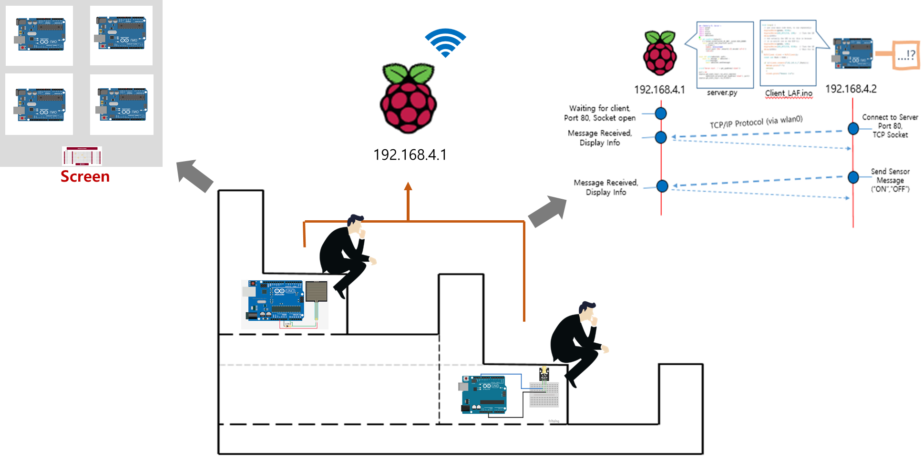
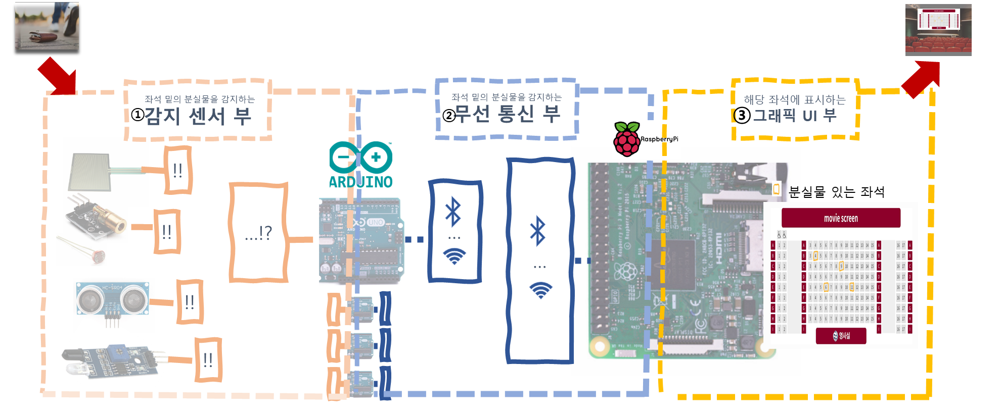
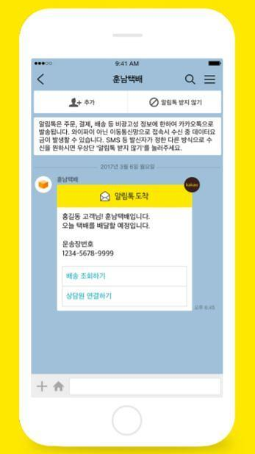



Executive Summary
사용자 데이터 기반 분실물 알림 서비스
분실물 감지 IoT시스템
좌석 C8에서,
분실물 감지했습니다.

Slide 4
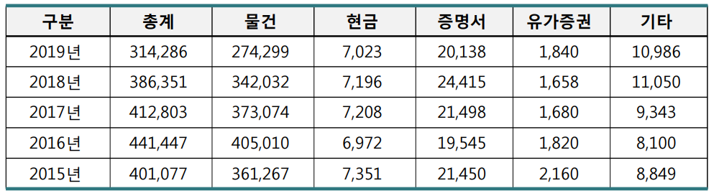
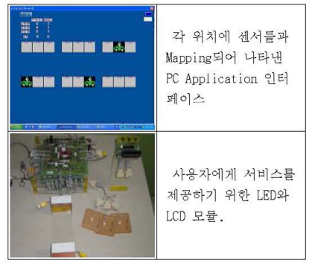
1. Motivation
경찰청 유실물 통계에 따르면 2019년도 분실물은 물건(87.72%)이 압도적으로 많았고, 다음으로는 증명서(6.4%), 기타(3.3%) 등이 뒤를 이었다.
이렇듯, 비단 영화관에 국한되지 않고, 분실물 발생 가능성이 있는 여러 환경에 물건 탐지 기능이 적용된다면, 전반적인 분실물 수치를 줄일 수 있을 것이라고 예상된다.
[표1] 분실물 분류별 통계
2. Related Literature
2008년 “적외선센서를 이용한 주차공간관리 시스템” 한국산업기술대학교 김영곤 교수님은 RISC구조인 ATmega128 8비트 마이크로 컨트롤러와 적외선 센서를 이용하여 주차공간관리 시스템을 보인 바 있다.
따라서 본 조원들은 해당 프로젝트가 충분히 실현 가능성이 있다고 판단하여, 관련 연구를 기반으로 “영화관 유실물 관리시스템”를 제안한다.
[그림1] 주자 공간 관리 PC Application
Notes:
1. 경찰청 사이트 : https://www.police.go.kr/index.do
2. 이성권, 김영곤. (2008). 적외선센서를 이용한 주차공간관리 시스템. 한국정보과학회 학술발표논문집, 35(2B), 296-299.

Slide 5
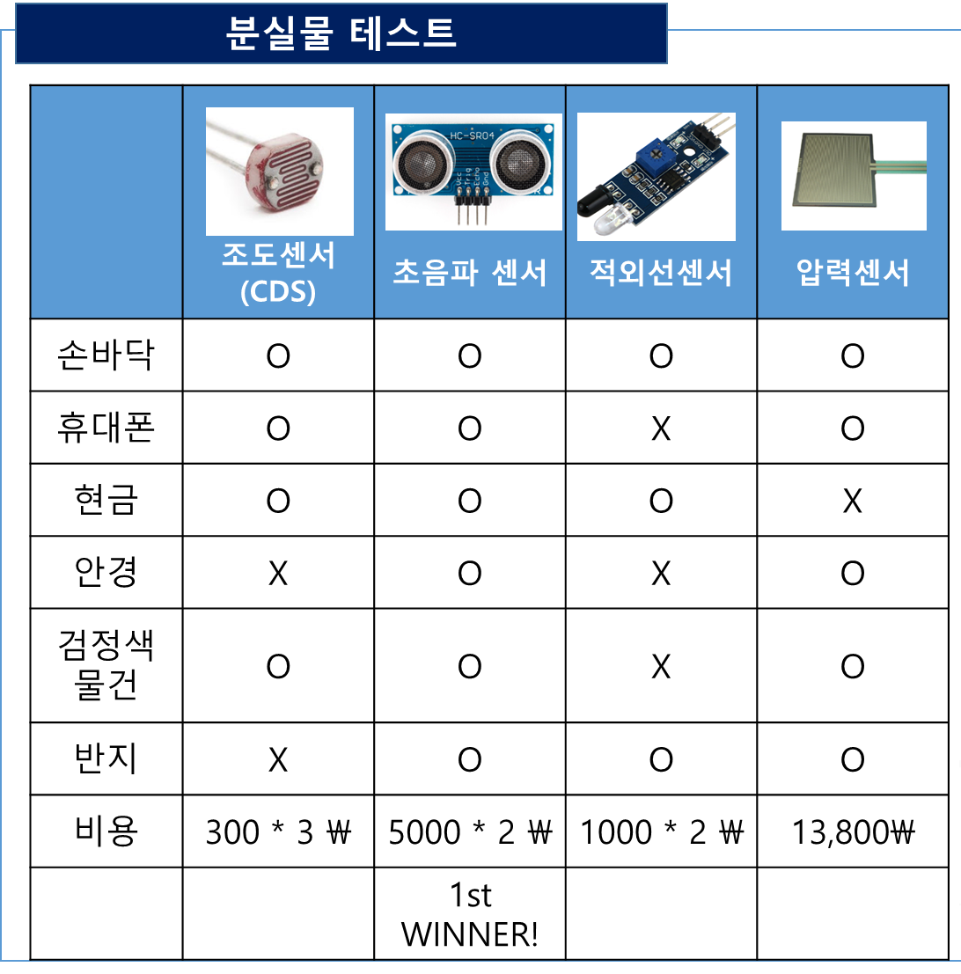
2. Related Literature : 영화관 분실물 IoT 시스템
Notes:
1. 경찰청 사이트 : https://www.police.go.kr/index.do
2. 이성권, 김영곤. (2008). 적외선센서를 이용한 주차공간관리 시스템. 한국정보과학회 학술발표논문집, 35(2B), 296-299.

Slide 6
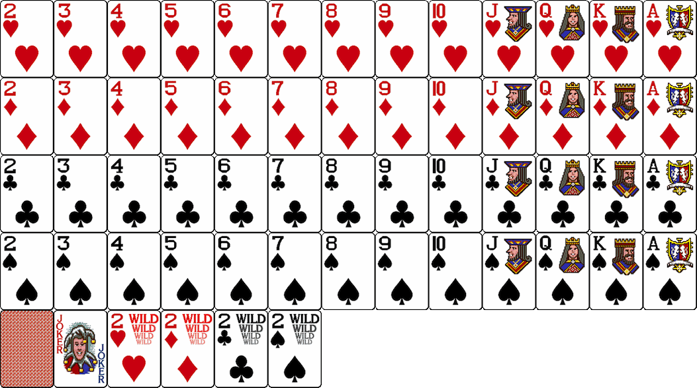
Scrum Task Board
Stories
To Do
In Progress
Testing
Done
(4개)의 감지센서가 연결된 아두이노 모듈을 프로그래밍한다.
아두이노를 무선랜에 연결되게 한다
다수의 아두이노가 하나의 서버에 연결되게 한다
아두이노가 무선랜에 연결됐는지 확인한다.
관객은
자신의 자리를 떠날 때
자신의 분실물을 놓고 갔는지 여부를 알 수 있다.
감지센서가 정상적으로 작동하는지 확인한다.
다수의 아두이노가 하나의 서버에 연결되게 한다
서버로부터 메시지가 정상적으로 전송됐는지 확인한다.
프로그램의 감지센서와 LED 센서의 감지 여부가 일치하는지 확인한다.
분실물이 감지된 좌석만 화면의 모니터를 통해 확인한다.
아두이노가 무선랜을 통해 서버로 메시지를 전송한다.
아두이노에 감지 여부를 알 수 있는 센서를 단다
서버는 좌석 분실물 정보를 화면에 띄운다.
서버가 모든 관객의 좌석 예약 정보를 가지고 있는지 확인한다.
관객은
자신이 앉았던 자리의 분실물을
휴대폰을 통해서 알 수 있다.
분실물 좌석 정보를 서버에 전송한다
서버는 모든 좌석 예약정보를 가지고 있다.
서버로부터 받은 좌석 정보가 일치하는지 확인한다.
서버가 사용자를 특정하는지 확인한다. 예외 처리를 확인한다.
사용자는 카톡혹은 SMS를 통해 분실 여부를 확인한다.
서버는 좌석 정보를 기반으로 사용자를 특정한다.
서버는 좌석 정보를 이용해 사용자에게 알린다.

Slide 7
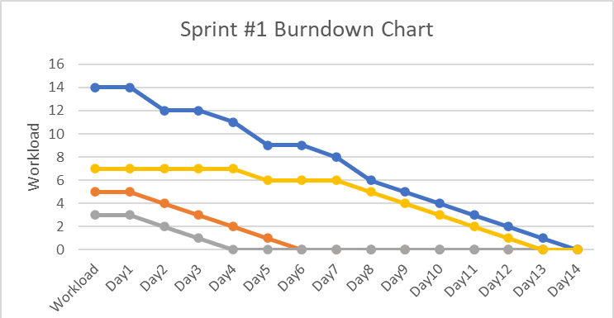
Sprint 1
App은 좌석 예약정보를 가지고 있다.
Task | Workload | Day1 | Day2 | Day3 | Day4 | Day5 | Day6 | Day7 | Day8 | Day9 | Day10 | Day11 | Day12 | Day13 | Day14
안드로이드 App을 구현한다. | 14 | 14 | 12 | 12 | 11 | 9 | 9 | 8 | 6 | 5 | 4 | 3 | 2 | 1 | 0
예약 정보를 담은 테이블(Data Structure)를 설계한다 | 5 | 5 | 4 | 3 | 2 | 1 | 0 | 0 | 0 | 0 | 0 | 0 | 0 | 0 | 0
예약 정보를 저장할 서버*를 구축한다 | 3 | 3 | 2 | 1 | 0 | 0 | 0 | 0 | 0 | 0 | 0 | 0 | 0 | 0 | 0
App과 서버를 연동한다 | 7 | 7 | 7 | 7 | 7 | 6 | 6 | 6 | 5 | 4 | 3 | 2 | 1 | 0 | 0

Slide 8
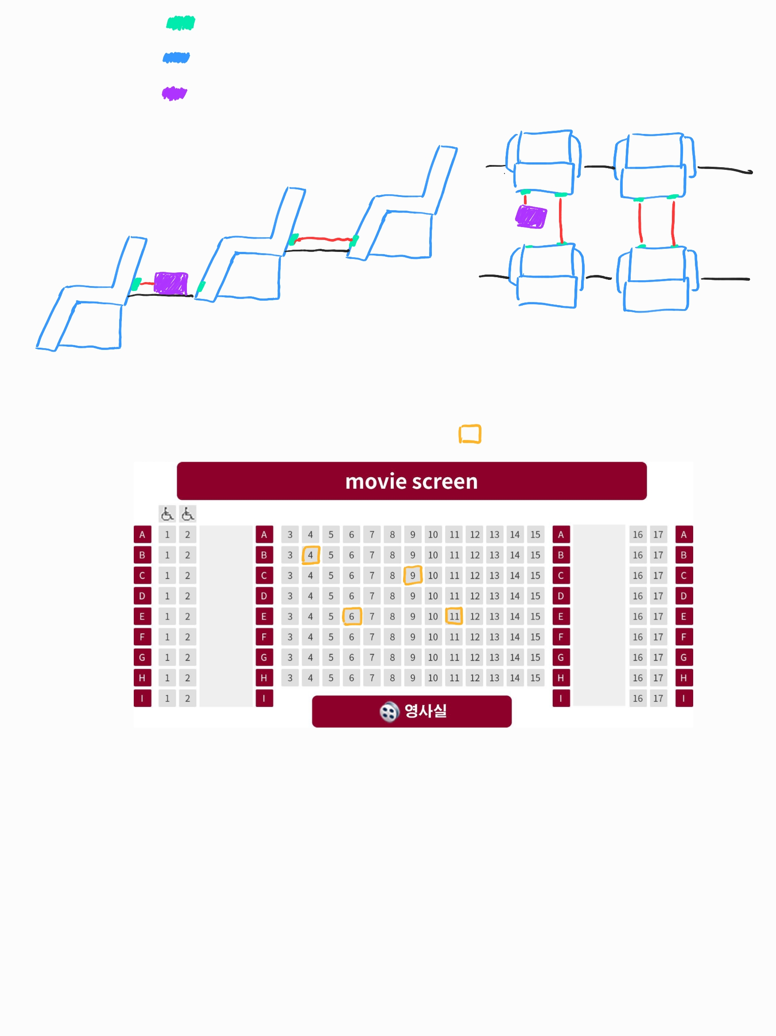
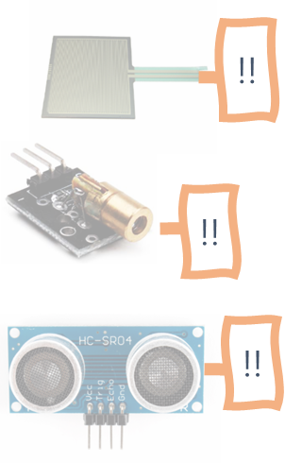
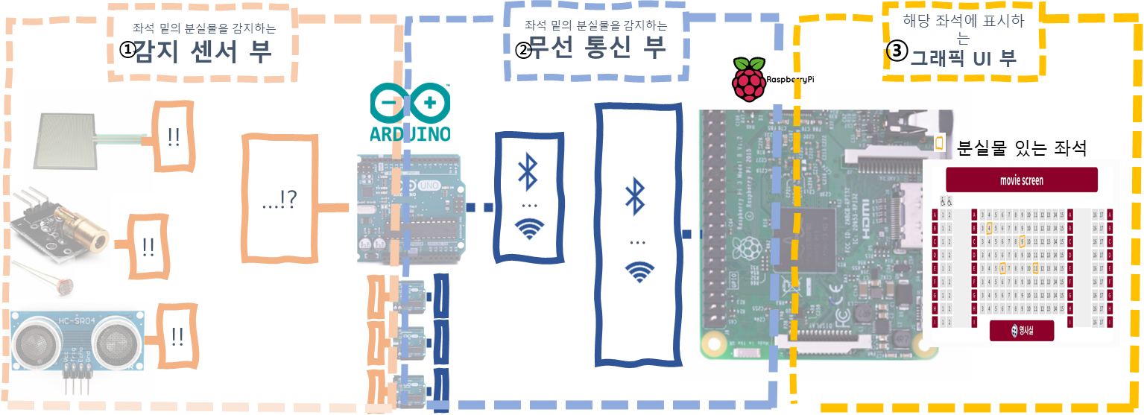
Expecting Results
영화관 분실물 감지 IoT 시스템
분실물 알림 SMS 서비스

